Slide 1

Лекция 2.
Основы объектно-ориентированного программирования.
Строки, массивы

Slide 2
План лекции
Класс и объект класса.
Состояние и поведение объекта.
Виды переменных.
Конструкторы.
Особенности хранения переменных в памяти.
Сборщик мусора.
Примитивные и ссылочные аргументы методов.
Инкапсуляция.
Классы для работы со строками.
Массивы.

Slide 3
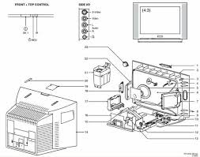

Класс – это описание, в соответствии с которым будут собраны его объекты.
Класс
Объект класса

Slide 4


Класс
Объекты класса

Slide 5

Состояние и поведение объекта
Состояние
Имя
Возраст
Окрас
Поведение
Бегает
Ест
Лает

Slide 6
Состояние и поведение объекта
Состояние
Имя
Возраст
Окрас
Поведение
Бегает
Ест
Лает
Поля
Методы

Slide 7
Виды переменных в Java
Статические переменные доступны до создания объектов класса, имеют одно и то же значение для всех объектов класса, в котором объявлены.
Переменные экземпляра (объекта класса) объявляются внутри класса, но за пределами метода. Будут инициализированы по умолчанию:
целые 0
c плавающей точкой 0.0
булевые false
ссылки null
Локальные переменные объявляются внутри метода. Они
не инициализируются по умолчанию!

Slide 8
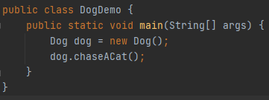
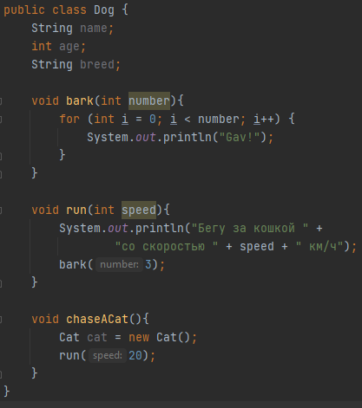
Особенности хранения переменных в памяти
JVM
Стек
Куча

Slide 9
Особенности хранения переменных в памяти
JVM
Стек
Куча
Метод main()

Slide 10
Особенности хранения переменных в памяти
JVM
Стек
Куча
dog
name = null
age = 0
breed = null
Метод main()
dog

Slide 11
Особенности хранения переменных в памяти
JVM
Стек
Куча
Метод chaseACat()
dog
name = null
age = 0
breed = null
Метод main()
dog

Slide 12
Особенности хранения переменных в памяти
JVM
Стек
Куча
Метод chaseACat()
dog
name = null
age = 0
breed = null
Метод main()
dog

Slide 13
Особенности хранения переменных в памяти
JVM
Стек
Куча
cat
Метод chaseACat()
cat
dog
name = null
age = 0
breed = null
Метод main()
dog

Slide 14
Особенности хранения переменных в памяти
JVM
Стек
Куча
Метод run()
cat
Метод chaseACat()
cat
dog
name = null
age = 0
breed = null
Метод main()
dog

Slide 15
Особенности хранения переменных в памяти
JVM
Стек
Куча
Метод run()
speed
cat
Метод chaseACat()
cat
dog
name = null
age = 0
breed = null
Метод main()
dog

Slide 16
Особенности хранения переменных в памяти
JVM
Стек
Куча
Метод run()
speed
cat
Метод chaseACat()
cat
dog
name = null
age = 0
breed = null
Метод main()
dog

Slide 17
Особенности хранения переменных в памяти
JVM
Стек
Куча
Метод bark()
Метод run()
speed
cat
Метод chaseACat()
cat
dog
name = null
age = 0
breed = null
Метод main()
dog

Slide 18
Особенности хранения переменных в памяти
JVM
Стек
Куча
Метод bark()
number
Метод run()
speed
cat
Метод chaseACat()
cat
dog
name = null
age = 0
breed = null
Метод main()
dog

Slide 19
Особенности хранения переменных в памяти
JVM
Стек
Куча
Метод bark()
number
i
Метод run()
speed
cat
Метод chaseACat()
cat
dog
name = null
age = 0
breed = null
Метод main()
dog

Slide 20
Особенности хранения переменных в памяти
JVM
Стек
Куча
Метод run()
speed
cat
Метод chaseACat()
cat
dog
name = null
age = 0
breed = null
Метод main()
dog

Slide 21
Особенности хранения переменных в памяти
JVM
Стек
Куча
cat
Метод chaseACat()
cat
dog
name = null
age = 0
breed = null
Метод main()
dog

Slide 22
Особенности хранения переменных в памяти
JVM
Стек
Куча
cat
dog
name = null
age = 0
breed = null
Метод main()
dog

Slide 23
Особенности хранения переменных в памяти
JVM
Стек
Куча
cat
dog
name = null
age = 0
breed = null
Метод main()
dog

Slide 24
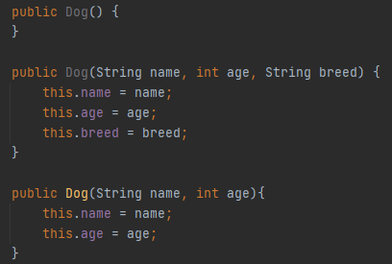
Конструкторы
Конструктор – это метод, инициализирующий объект при его создании и задающий начальные значения переменным объекта.
Конструктор есть у всех классов по умолчанию. Если вы определите собственный конструктор, конструктор по умолчанию предоставлен не будет.
Конструкторы также могут быть перегруженными.

Slide 25
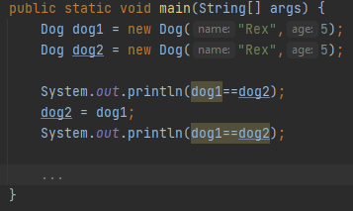
Особенности работы со ссылочными переменными
JVM
Стек
Куча
dog1
name = null
age = 0
Метод main()
dog1

Slide 26
Особенности работы со ссылочными переменными
JVM
Стек
Куча
dog2
name = Rex
age = 5
dog2
dog1
name = Rex
age = 5
Метод main()
dog1

Slide 27
Особенности работы со ссылочными переменными
JVM
Стек
Куча
dog2
name = Rex
age = 5
dog2
dog1
name = Rex
age = 5
Метод main()
dog1

Slide 28
Особенности работы со ссылочными переменными
JVM
Стек
Куча
dog2
name = Rex
age = 5
dog2
dog1
name = Rex
age = 5
Метод main()
dog1

Slide 29
Особенности работы со ссылочными переменными
JVM
Стек
Куча
dog2
name = Rex
age = 5
dog2
dog1
name = Rex
age = 5
Метод main()
dog1

Slide 30
Особенности работы со ссылочными переменными
JVM
Стек
Куча
dog2
name = Rex
age = 5
dog2
dog1
name = Rex
age = 5
Метод main()
dog1

Slide 31
Сборщик мусора (Garbage Collector)
Сборщик мусора – это низкоприоритетный процесс, который запускается автоматически и удаляет из кучи объекты, которые не используются и никогда не смогут быть использованы.
Алгоритм сборки мусора:
Пройти граф объектов и маркировать живые объекты
Удалить мертвые объекты
Уплотнить живые объекты
Пространство кучи
From Space To Space
Young Generation
Old Generation
Permanent Generation
New Dog()
Edem

Slide 32

Сборка мусора раньше…
JVM
Стек
Куча
dog2
name = Rex
age = 5
dog2
dog1
name = Rex
age = 5
Метод main()
dog1

Slide 33
… и сейчас
JVM
Стек
Куча
dog2
name = Rex
age = 5
dog2
dog1
name = Rex
age = 5
Метод main()
dog1

Slide 34
… и сейчас
JVM
Стек
Куча
dog2
name = Rex
age = 5
dog2
dog1
name = Rex
age = 5
Метод main()
dog1

Slide 35
… и сейчас
JVM
Стек
Куча
dog2
name = Rex
age = 5
dog2
dog1
name = Rex
age = 5
Метод main()
dog1

Slide 36
… и сейчас
JVM
Стек
Куча
dog2
name = Rex
age = 5
dog2
dog1
name = Rex
age = 5
Метод main()
dog1

Slide 37
… и сейчас
JVM
Стек
Куча
dog2
name = Rex
age = 5
dog2
dog1
name = Rex
age = 5
Метод main()
dog1

Slide 38
… и сейчас
JVM
Стек
Куча
dog2
name = Rex
age = 5
dog2
dog1
name = Rex
age = 5
Метод main()
dog1

Slide 39
… и сейчас
JVM
Стек
Куча
dog2
name = Rex
age = 5
dog2
dog1
name = Rex
age = 5
Метод main()
dog1

Slide 40
… и сейчас
JVM
Стек
Куча
dog2
name = Rex
age = 5
dog2
dog1
name = Rex
age = 5
Метод main()
dog1

Slide 41
… и сейчас
JVM
Стек
Куча
dog2
name = Rex
age = 5
dog2
dog1
name = Rex
age = 5
Метод main()
dog1

Slide 42
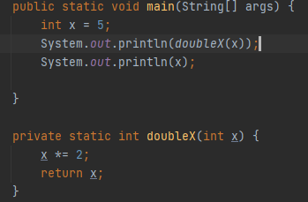
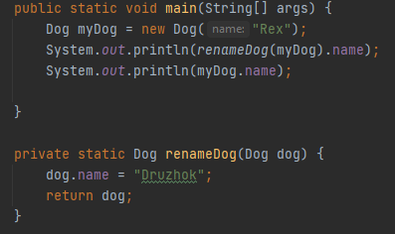
Примитивные и ссылочные аргументы методов
Примитивы
Ссылки
При передаче аргументов в метод в Java в любом случае передаются биты, хранящиеся в переменной!

Slide 43
Инкапсуляция
Инкапсуляция – механизм программирования, позволяющий объединить данные и методы, работающие с ними, в классе и скрыть детали реализации от пользователя.
Помечайте переменные экземпляра модификатором private, добавляйте публичные (public) геттеры и сеттеры для контроля за доступом.

Slide 44
Массивы
Объявление массива:
Одномерный массив:
Тип[] имя_массива = new тип [размер]
int[] myArr = new int[10];
Двумерный массив:
Тип[][] имя_массива = new тип [размер][размер]
Нерегулярные массивы:
Тип[][] имя_массива = new тип [размер][]
Int[][] Table = new int [3][];
Table[0] = new int[4];
Table[1] = new int[3];
Table[2] = new int [3];
Инициализация многомерных массивов:
Тип[][]имя_массива = {
{знач, знач, …, знач},
{знач, знач, …, знач},
…
{знач, знач, …, знач}
};

Slide 45
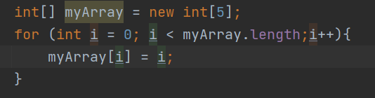
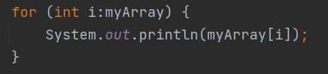
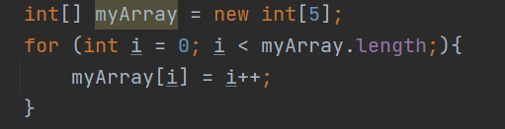
Организация цикла по элементам массива
Обычный цикл:
Или
2. Цикл foreach

Slide 46
Классы для хранения строк
String – строки неизменяемы
StringBuilder – строки изменяемы, обеспечивает потокобезопасность
StringBuffer – строки изменяемы, не обеспечивает потокобезопасность

Slide 47
Класс String
Способы объявления строк:
String str1 = new String (“I love Java”);
String str2 = “I love Java”;
String str3 = new String(str2);
Сравнение строк
str1.equals(str2);
Операции над символьными строками:
boolean equals(…)
int length(…)
String substring(…)
String trim(…)
boolean startsWith(…)
String toUpperCase(…)
String toLowerCase(…)
int indexOf(str)

Slide 48
Чтение строки из консоли:
Scanner s = new Scanner(System.in);
String str = s.nextLine();
Распарсить строку:
int i = Integer.parseInt(str);
Преобразовать число в строку:
String str = Integer.toString(i);
Или
String str = “” + i;
Разбиение строки по разделителю:
String[] strArray = str.split(delimeter);
Класс String

Slide 49
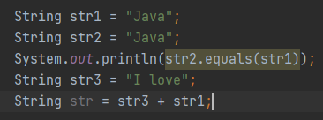
Строки класса String неизменяемы!
JVM
Стек
Куча
Метод main()
Пул строковых констант
str1
“Java”

Slide 50
Строки класса String неизменяемы!
JVM
Стек
Куча
Метод main()
Пул строковых констант
str2
str1
“Java”

Slide 51
Строки класса String неизменяемы!
JVM
Стек
Куча
Метод main()
Пул строковых констант
str2
str1
“Java”

Slide 52
Строки класса String неизменяемы!
JVM
Стек
Куча
Метод main()
Пул строковых констант
str3
str2
“I love”
str1
“Java”

Slide 53
Строки класса String неизменяемы!
JVM
Стек
Куча
Метод main()
str
Пул строковых констант
str3
“I love Java”
str2
“I love”
str1
“Java”

Slide 54
Основные методы классов String и StringBuilder/StringBuffer
String | StringBuilder/StringBuffer
char charAt(int index) int length() String substring(int start, int end)
Для соединения строк:
String concat(String str) или + | String append(String str)
String replace(char old, char new) char[] toCharArray() String valueOf(char[]) String toLowerCase() String toUpperCase() String trim() | StringBxxx delete(int start, int end) StringBxxx insert(int offset, any primitive or a char[]) StringBxxx replace(int start, int end, String str) StringBxxx reverse() void setCharAt(int index, char ch)
Документация Java

